Slide 1
宏英 – 第二個模組建置
羅紹賢 副工程師
創生處 技術加值 組
2022.10.14

Slide 2
大綱
模型衡量指標
上線測試進度(約80%)
待辦進度
介接前端可視化資料
模型預測程式
前端可視化畫面

Slide 3
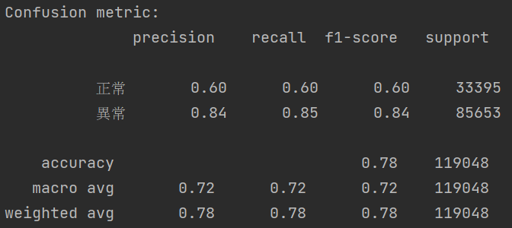
模型衡量指標
模型輸入資料
模型輸入資料標記
資料類型 | 資料量(組)
訓練集 | 428265
測試集 | 166974
總和 | 595239
編號 | 品質分類 | 資料量(組)
0 | 正常 | 428265
1 | 異常 | 166974
混淆矩陣

Slide 4
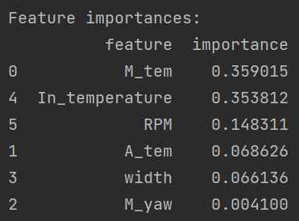

模型衡量指標
ROC AUC值
特徵重要性排序
針對異常召回率為85%，達成預期規劃指標
主要影響塑膠地磚厚度品質的肇因與影響佔比分為
材料溫度(35.9%)
溫控器溫度(35.3%)
轉速(14.8%)

Slide 5
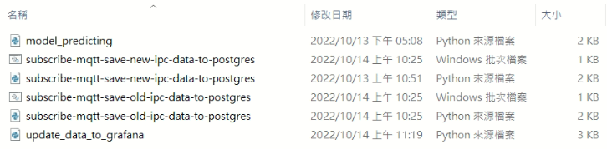
上線測試進度
伺服器連線方式 – Anydesk
123410583/iii05076416
資料存放路徑
D:\iii models
備註：後續依建置進度繼續新增

Slide 6
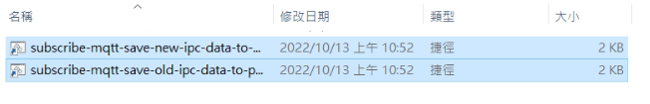
上線測試進度
電腦開機時啟動程式
資料夾開啟方式：Win+R，輸入shell:startup
備註：後續依建置進度繼續新增
1
2
程式作用簡述：
介接新ipc資料，並儲存至資料庫
介接舊ipc資料，並儲存至資料庫

Slide 7
上線測試進度
實際運作狀況
IPC擷取程式
每秒一包
原始資料
MQTT Broker
統計資料
品質預測模組
預測結果
統計資料
預測結果
Postgresql
原始資料
Telegraf
原始資料
Influxdb
Grafana
軟體服務資料流(上線測試版本)

Slide 8
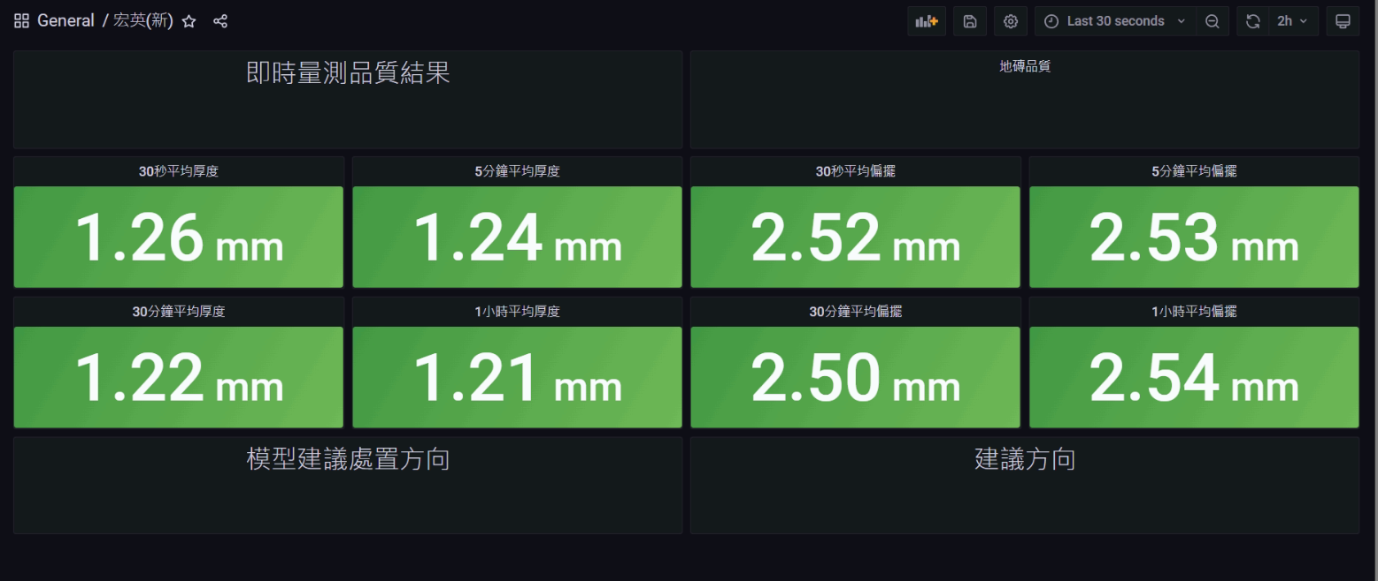
前端可視化畫面
Grafana畫面

